Slide 1
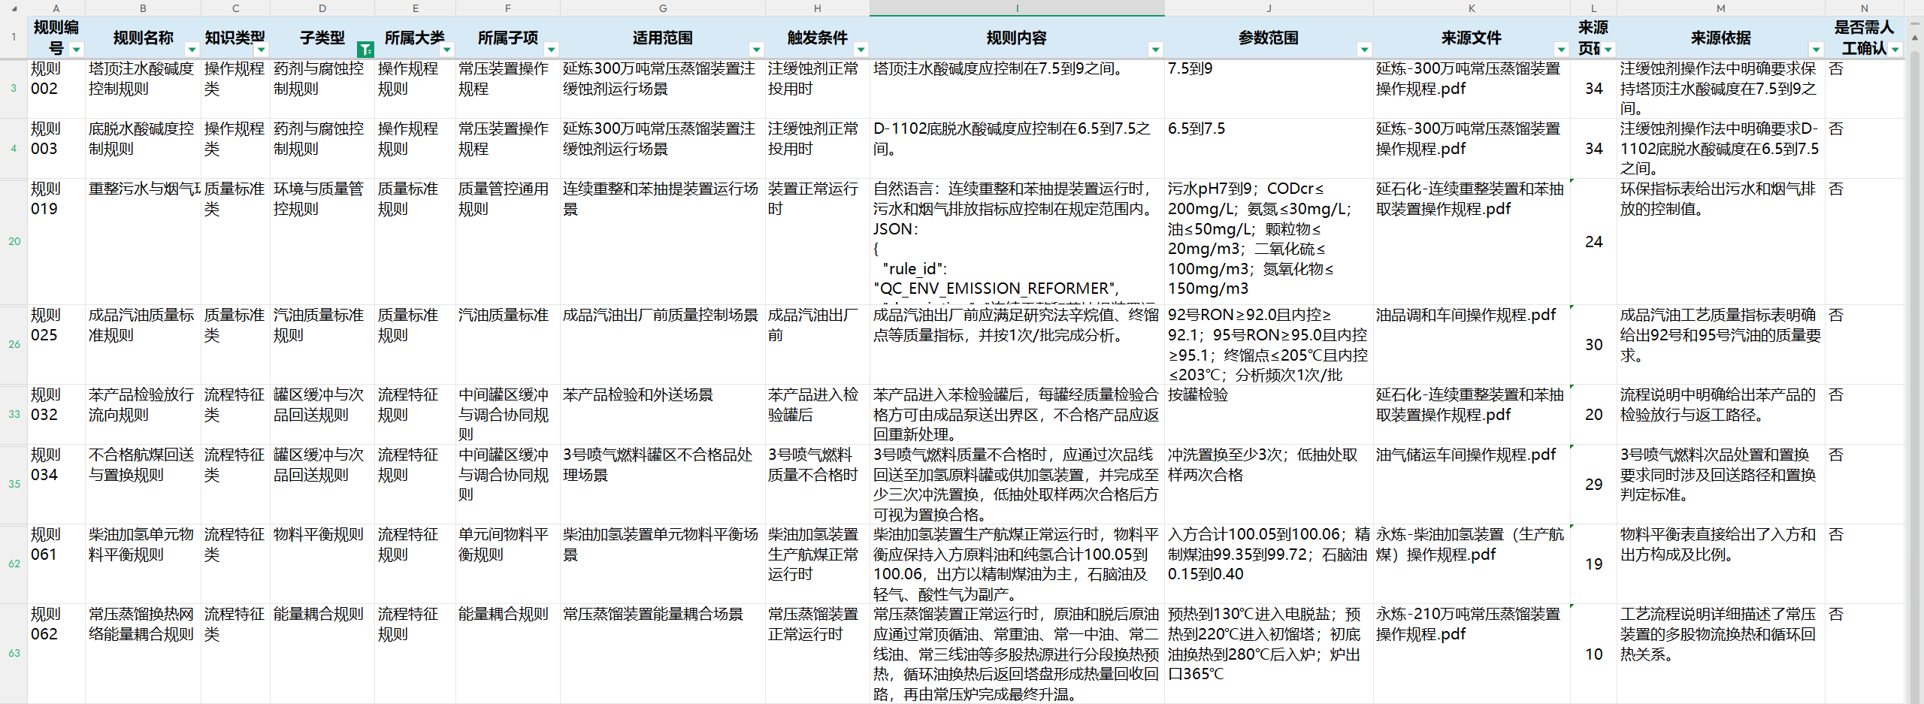
质量标准、流程特征、操作规程规则样例
规则19：质量标准类--环境与质量管控规则的详细内容见下页PPT

Slide 2
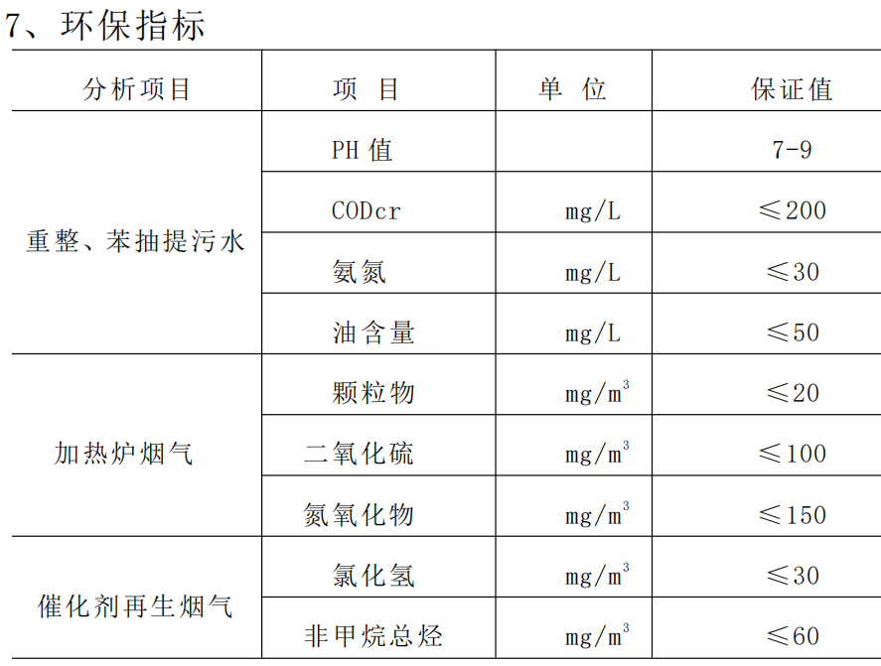
内容结构化示例
质量标准类--环境与质量管控规则为例
JSON：
{
"rule_id": "QC_ENV_EMISSION_REFORMER",
"description": "连续重整和苯抽提装置运行时，污水和烟气排放指标应控制在规定范围内。",
"sets": [
{
"set_name": "U",
"subset_name": "Uproc",
"element": "连续重整和苯抽提装置"
},
{
"set_name": "Q",
"subset_name": "EmissionAndWastewater",
"element": "污水,烟气"
},
{
"set_name": "I",
"subset_name": "Indicator",
"element": "pH,CODcr,氨氮,油,颗粒物,二氧化硫,氮氧化物"
}
],
"parameters": {
"污水pH下限": {
"value": "7",
"unit": ""
},
"污水pH上限": {
"value": "9",
"unit": ""
},
"CODcr上限": {
"value": "200",
"unit": "mg/L"
},
"氨氮上限": {
"value": "30",
"unit": "mg/L"
},
"油上限": {
"value": "50",
"unit": "mg/L"
},
"颗粒物上限": {
"value": "20",
"unit": "mg/m³"
},
"二氧化硫上限": {
"value": "100",
"unit": "mg/m³"
},
"氮氧化物上限": {
"value": "150",
"unit": "mg/m³"
}
}
}
下一步计划
1. 完成数据正确性核验及数据格式对齐
2. 基于数据提取范式完成规模化的规则提取
延石化-连续重整装置和苯抽取装置操作规程.pdf
页码：P24

